Slide 1
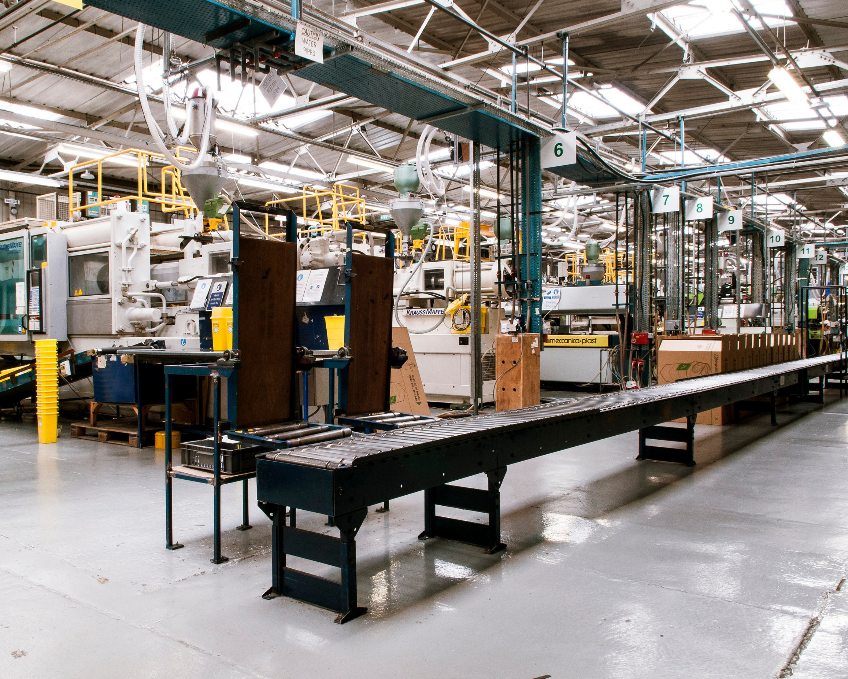

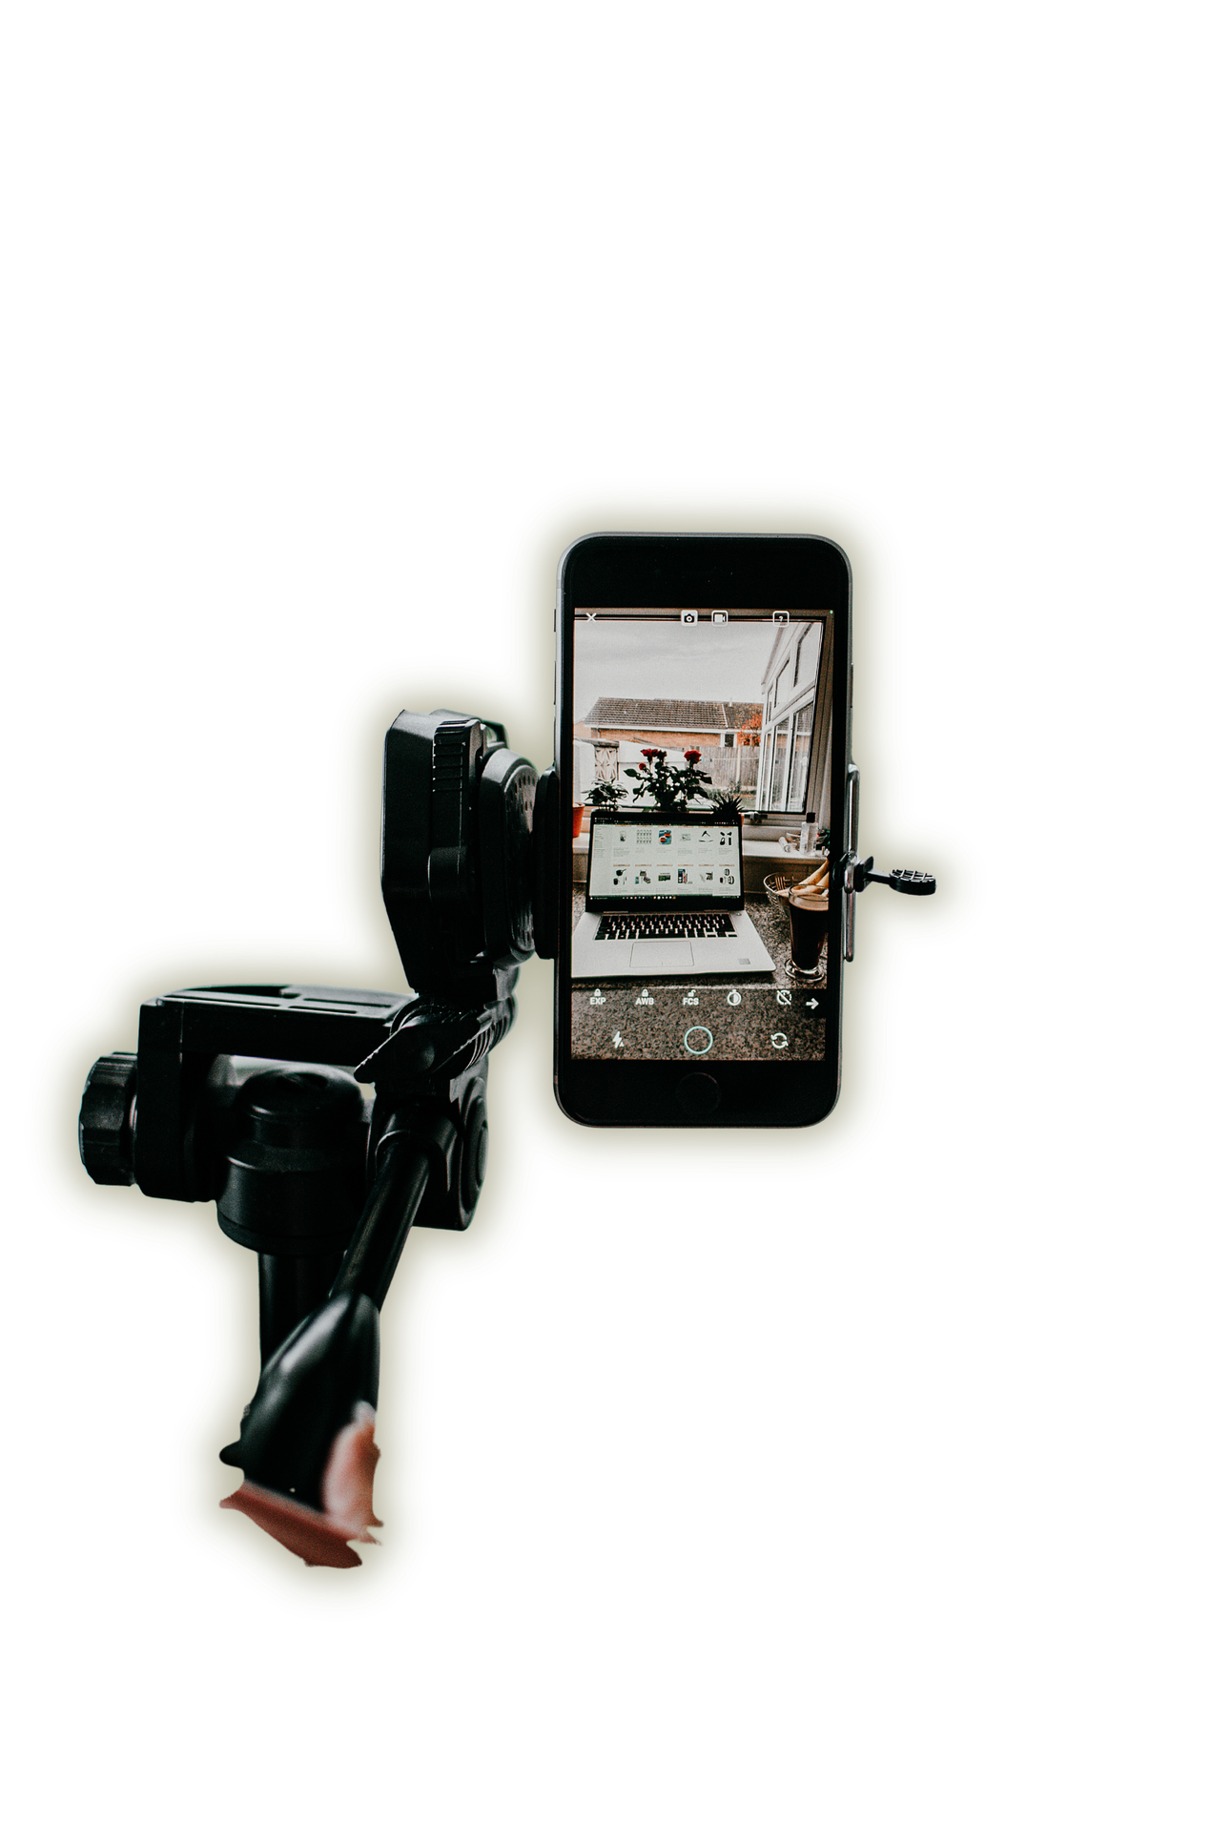



TI3094
PPST IV
Perancangan Pabrik Tripod PT PPST Manufacturing
PT OptiCapture
Kelompok C15
Nur Yasin A.F
13423113
Rizky Miftah 13423118
M Yasin Nurfadlilah 13423136

Slide 2

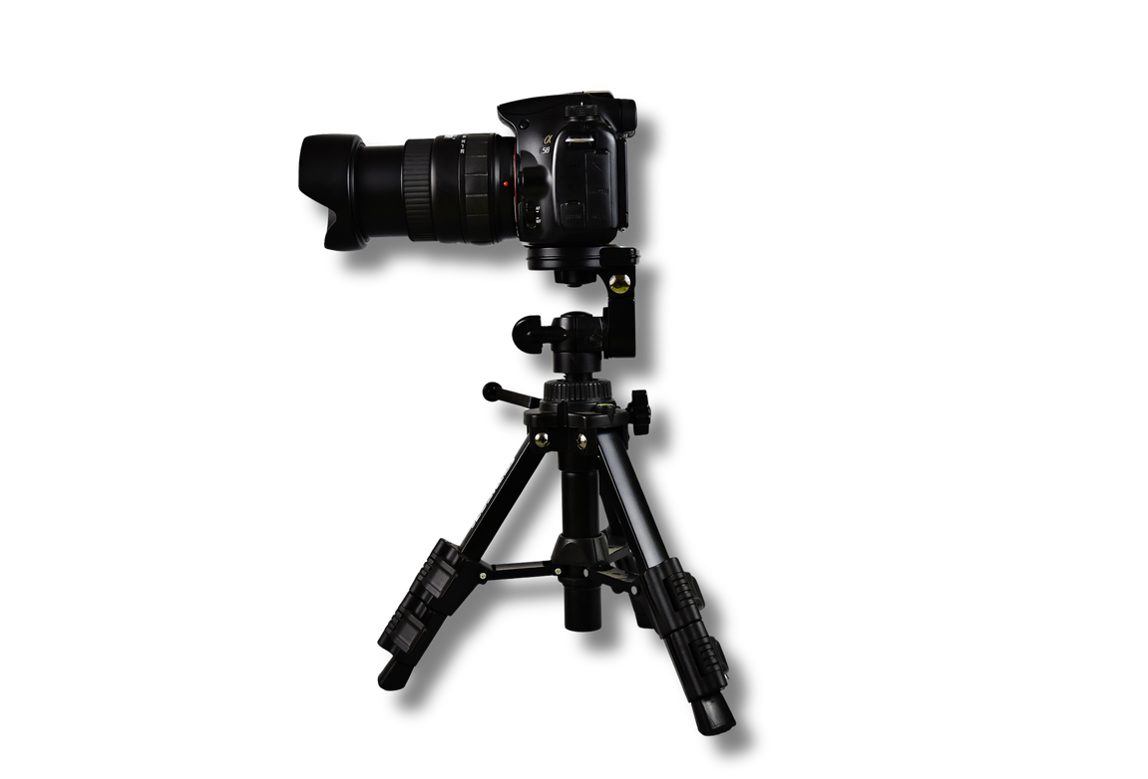

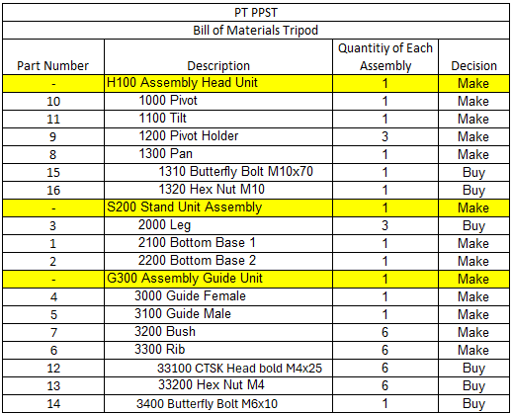
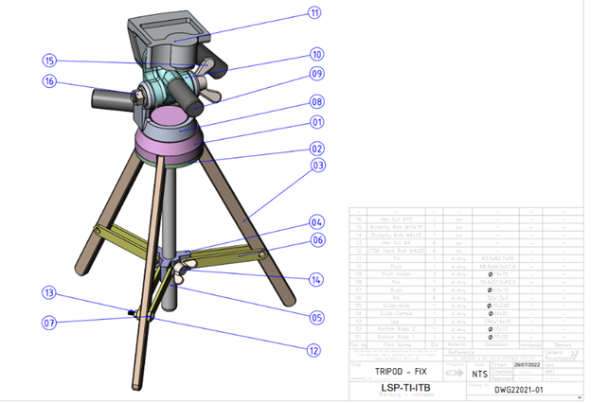
Latar belakang & Tujuan
TI3094
PPST IV
Tujuan
Latar Belakang
PT PPST Manufacturing merupakan perusahaan yang memproduksi alat bantu fotografi berupa tripod yang saat ini membutuhkan rancangan tata letak pabrik, lokasi pabrik, dan luas lantai pabrik.
Menganalisis permintaan produk yang harus diproduksi PT PPST
1
Menyusun Multi Product Process Chart (MPPC) untuk mengetahui jumlah mesin yang dibutuhkan untuk memproduksi tripod
2
3
Menghitung Ongkos Material Handling (OMH) PT PPST Manufacturing
Merancang ARC, ARD, AAD kantor dan keseluruhan pabrik PT PPST Manufacturing
4
5
Merancang tata letak optimal dari pabrik tripod PT PPST Manufacturing
Menganalisis kelayakan investasi beserta skenario pengembalian pinjaman dari PT PPST Manufacturing
6
MODUL 1
MODUL 2
MODUL 3
MODUL 4
MODUL 5
Perhitungan Luas Lantai Pabrik
Perhitungan Ongkos Material Handling
Perancangan ARC, ARD, dan AAD
Perbaikan Tata Letak dan AAD
Analisis Kelayakan Investasi

Slide 3
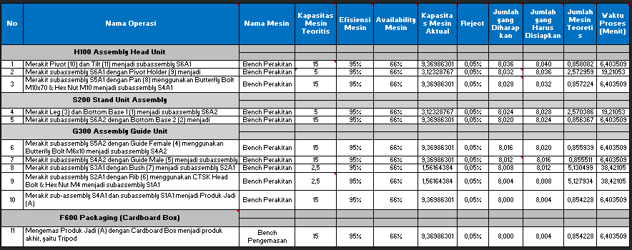
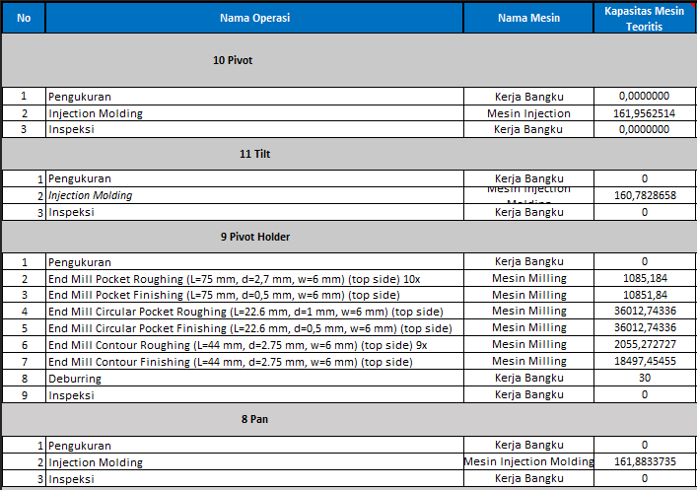
Input Data & Activities
TI3094
PPST IV
P
Product
R
Routing
6
Routing Assembly
Routing Fabrikasi
Part Buy
+
10
Part Made
Q
Quantity
S
Supporting
TAM
Seluruh penduduk Indonesia
Maintenance
+
Kantor
+
Pelayanan Pabrik
Penduduk Indonesia usia 18-49 tahun yang berdomisili Pulau Jawa
SAM
T
Time
Persentase segmen pelanggan 1 yang tertarik membeli tripod
Waktu operasional tersedia
SOM
3.840
jam
/tahun
Demand 8 unit/jam
2 shift x 8 jam x 240 hari =

Slide 4
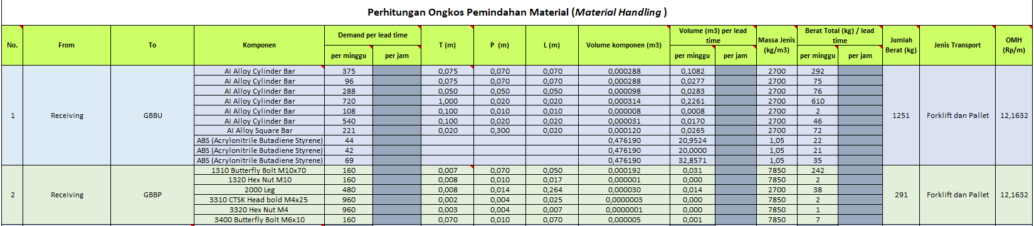
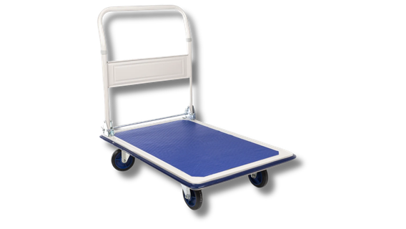
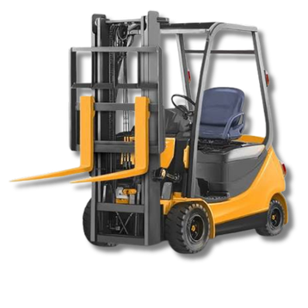
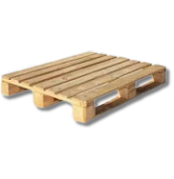
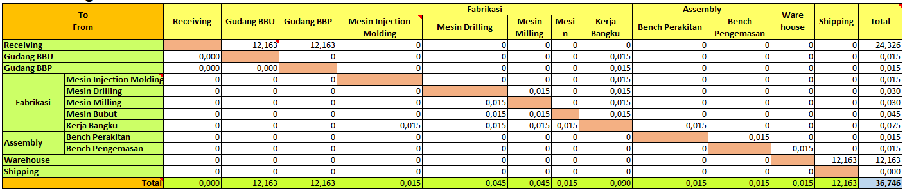
Flow of Materials
TI3094
PPST IV
Perhitungan Ongkos Pemindahan Material
Perhitungan Ongkos per Material Handling
Didominasi oleh..
Receiving
Warehouse
Gudang Bahan Baku Utama
Shipping
Penanganan material digunakan trolley, pallet, dan forklift. Dari matriks ongkos, didapatkan nilai OMH total sebesar Rp36,746
33,1%
33,1%
dari keseluruhan ongkos
dari keseluruhan ongkos

Slide 5
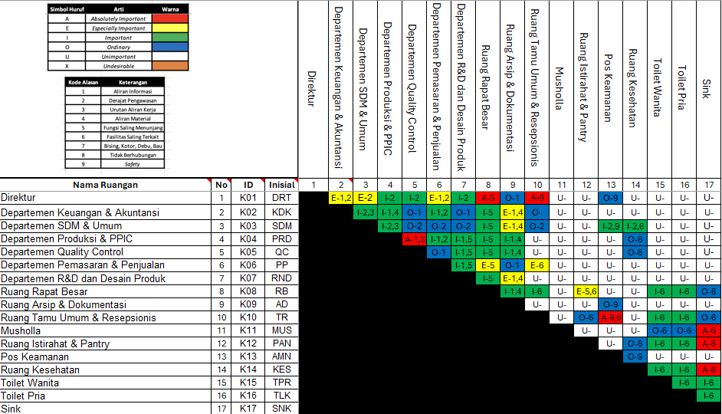
Activity Relationships
TI3094
PPST IV
Activity Relationship Chart (ARC) Kantor
Pertimbangan relationship pada ARC Kantor lebih ke aliran informasi dan hierarki pengambilan keputusan
Departemen Produksi & PPIC (Absolutely important): Aliran informasi, urutan aliran kerja
Direktur & Ruang Tamu Umum (Absolutely important): Fasilitas saling terkait
Ruang kesehatan & Sink (Absolutely important): Fasilitas saling terkait

Slide 6
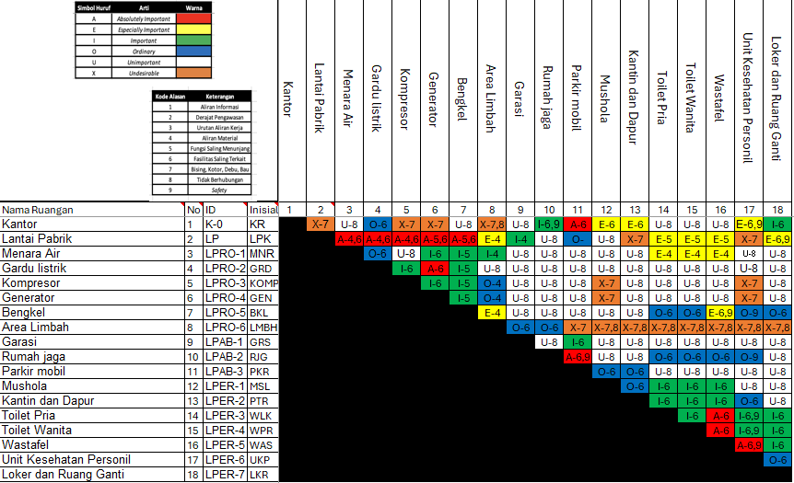
Activity Relationships
TI3094
PPST IV
Activity Relationship Chart (ARC) Gabungan
ARC Gabungan didominasi oleh keselamatan, kebisingan, dan fasilitas yang saling terkait
Kantor & Lantai Pabrik
(Undesirable): Bising, Kotor, Debu, dan Bau
Kantor & Area Limbah
(Undesirable): Bising, Kotor, Debu, dan tidak berhubungan
Kantor & Parkir mobil (Absolutely important): Fasilitas saling terkait

Slide 7
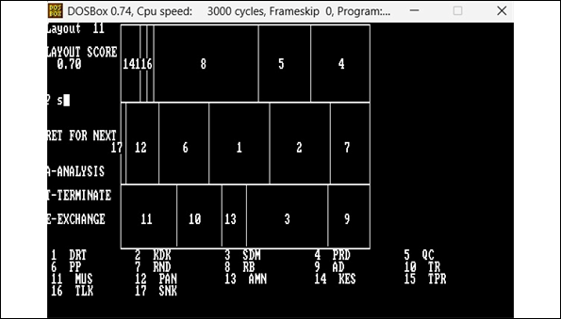
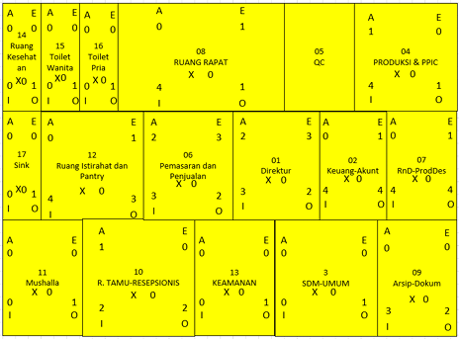
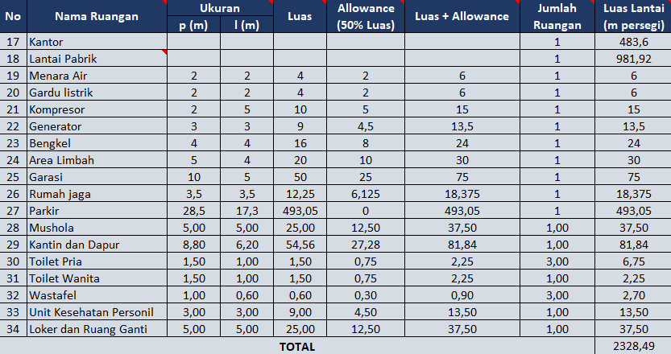
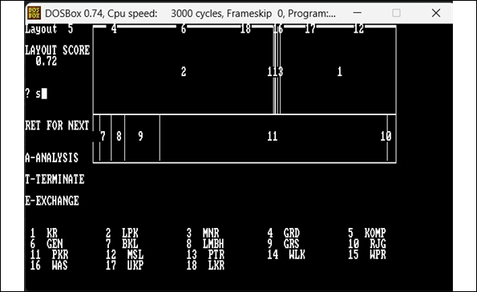
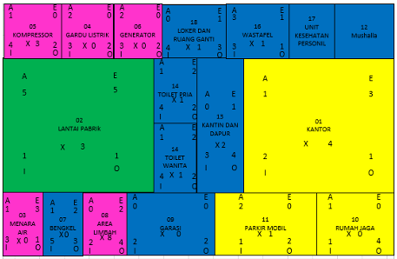
Relationship Diagram & Space Requirement
TI3094
PPST IV
Activity Relationship Diagram (ARD) Kantor
Luas Lantai Pabrik
Activity Relationship Diagram (ARD) Gabungan
Total kebutuhan luas lantai fasilitas pabrik adalah 2.328,49 m², dengan Lantai Pabrik, Parkir, dan Kantor mendominasi sekitar 84% dari total keseluruhan.

Slide 8
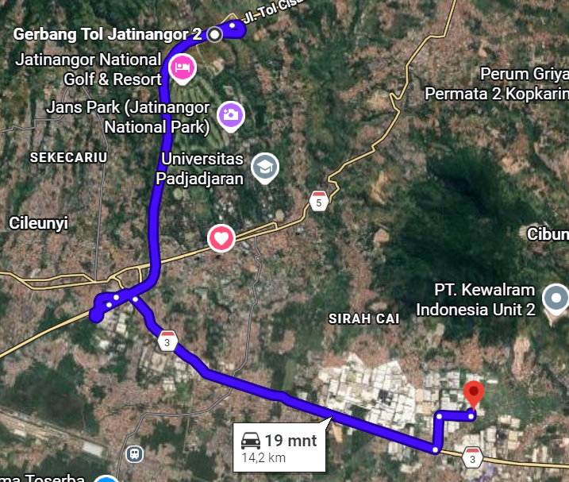
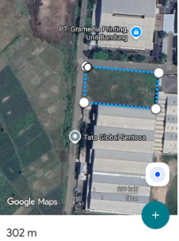
Space Available
TI3094
PPST IV
Keterangan
Lokasi: Dekat Sawahdadap, Kec. Cimanggung, Kabupaten Sumedang, Jawa Barat (dekat kawasan industri Dwipapuri)
Luas tanah : 5000 m2
Alasan pemilihan:
Lokasi dekat dengan kawasan industri Dwipapuri sehingga memudahkan supplier raw material
Waktu tempuh lokasi ke jalan tol terdekat (Gerbang Tol Jatinangor 2) hanya 19 menit
Jalan lebar (10 meter) sehingga bisa dilalui oleh truk besar
p = 100 m
l = 50 m
Gambar jarak lokasi terhadap gerbang tol
Gambar luas lahan

Slide 9
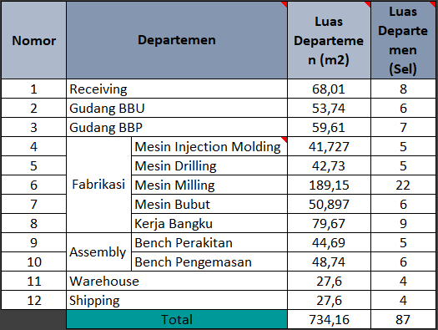
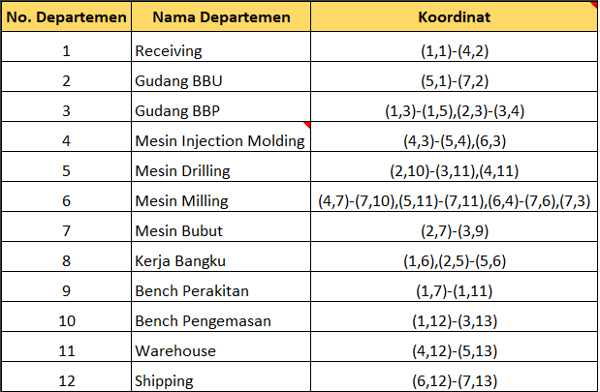
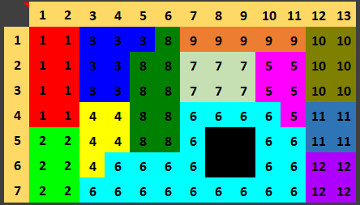
Space Relationship Diagram
TI3094
PPST IV
Konversi Luas Departemen → Sel
Koordinat Departemen
Initial Layout

Slide 10
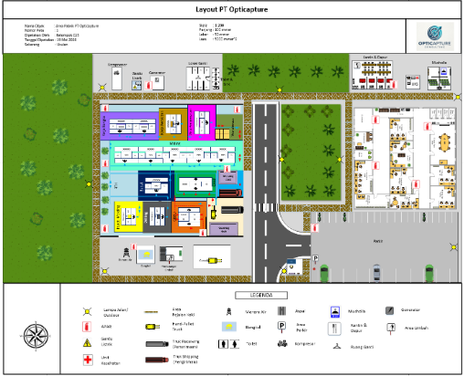
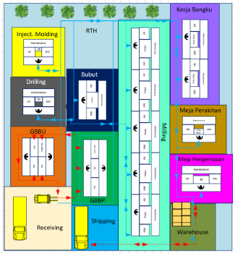
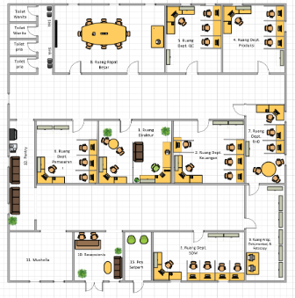
Modifying Constraint
TI3094
PPST IV
Keterangan (lantai prod.)
Mesin perlu allowance untuk pekerja dan maintenance
Menjauhkan warehouse dan GBBU/GBBP untuk menghindari tercampurnya material masuk dan produk selesai
Memberikan ruang kosong dekat mesin milling untuk kemudahan penambahan jumlah mesin milling karena mempunyai utilitas tertinggi
Keterangan (kantor)
Keterangan (gabungan)
Memosisikan pintu masuk di ruang resepsionis
Menempatkan ruang arsip di pinggir tidak di tengah kantor
Kemudahan ekspansi lantai produksi
Pemisahan area bising/kotor terhadap kantor
Area untuk ekspansi kantor dan layanan pendukung
Layanan pendukung didekatkan dengan kantor

Slide 11
Practical Limitation
TI3094
PPST IV
Layout Pabrik
Layout Lantai Produksi
Shipping dan Receiving ditempatkan secara fixed dengan posisi terluar lantai produksi agar dapat terhubung langsung dengan jalan keluar-masuk truk shipping/receiving.

Slide 12
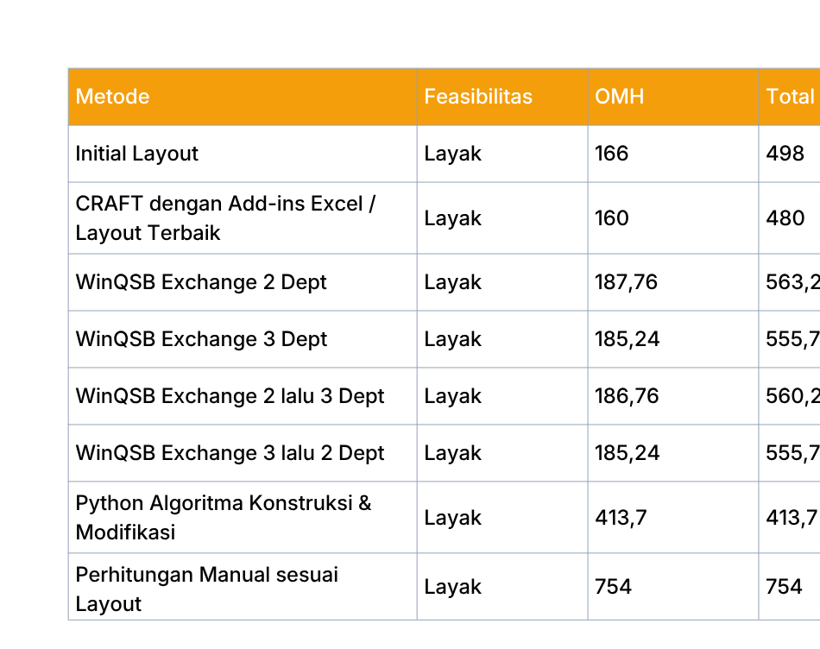
Evaluation
TI3094
PPST IV
Layout Lantai Produksi
Layout initial lantai produksi dievaluasi menggunakan 3 metode yaitu Python, WinQSB, dan CRAFT untuk membandingkan mana yang memberikan nilai OMH paling rendah.
Berdasarkan perbandingan tersebut, layout perbaikan hasil Python paling unggul dibandingkan layout metode lainnya dengan penurunan OMH 16.93% dibandingkan baseline.

Slide 13

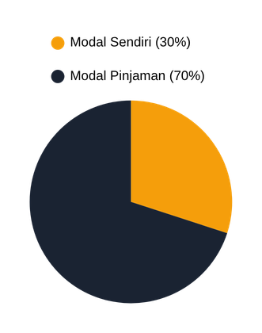
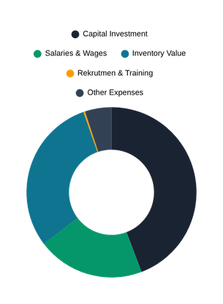
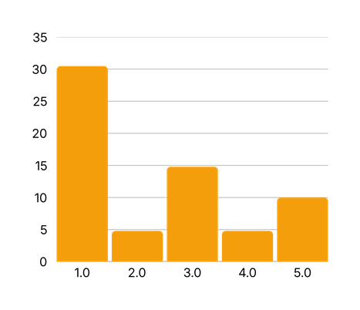
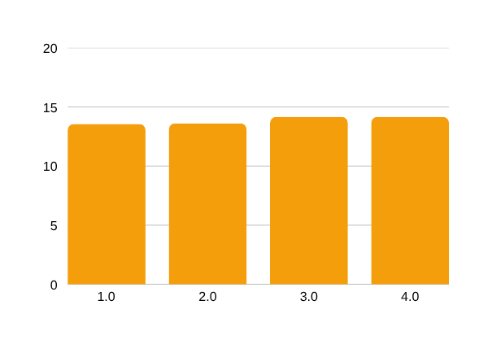
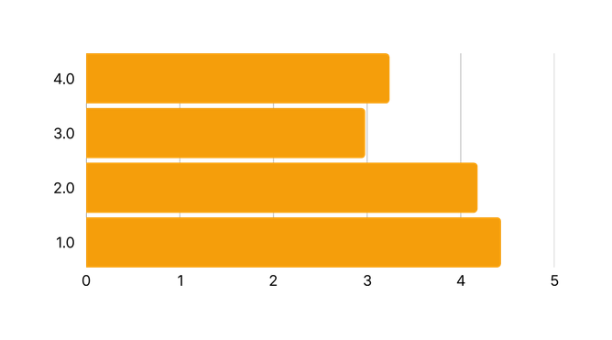
Analisis Kelayakan Investasi
TI3094
PPST IV
Rp22,15M
29.538 unit
Rp667.890
Rp19,72M
Total Investasi
Demand/Tahun
Harga Jual
Revenue/Tahun
Kebutuhan Investasi
30%
Modal Sendiri
Capital Investment
Inventory Value
Salaries & Wages
Rp9.800.642.406
Rp6.637.310.060
Rp4.525.300.000
70%
Modal Pinjaman
Rekrut & Training
Other Expenses
Rp73.849.000
Rp1.116.261.006
Payback Period
IRR vs MARR
1D
1A
NPV
Skenario 1A (Pembayaran rutin sama besar) terpilih
1C
1C
1B
MARR
1B
1D
1A
1B
1C
1D
1A
1C
MARR
1B
1D

Slide 14
Kesimpulan
TI3094
PPST IV
1
Estimasi kebutuhan produksi tripod portable PT Opticapture adalah sebesar 29.538 unit per tahun, atau sekitar 123 unit per hari dan 8 unit per jam
2
Multi Product Process Chart (MPPC) berhasil disusun berdasarkan Routing Sheet dan Operation Process Chart
3
Biaya OMH untuk penggunaan forklift adalah sebesar Rp12,16/meter, sedangkan biaya OMH untuk pallet adalah sebesar Rp0,01507/meter
4
Activity Relationship Chart (ARC), Activity Relationship Diagram (ARD), dan Area Allocation Diagram (AAD) berhasil disusun
5
Berdasarkan evaluasi beberapa alternatif tata letak menggunakan metode WinQSB, CRAFT/Add-ins Excel, Python, dan perhitungan manual, tata letak hasil algoritma Python dipilih sebagai layout terbaik.
6
Dari analisis kelayakan investasi, didapat bahwasanya skenario 1 terpilih sebagai skenario terbaik untuk pengembalian pinjaman (pembayaran rutin sama besar)

Slide 15
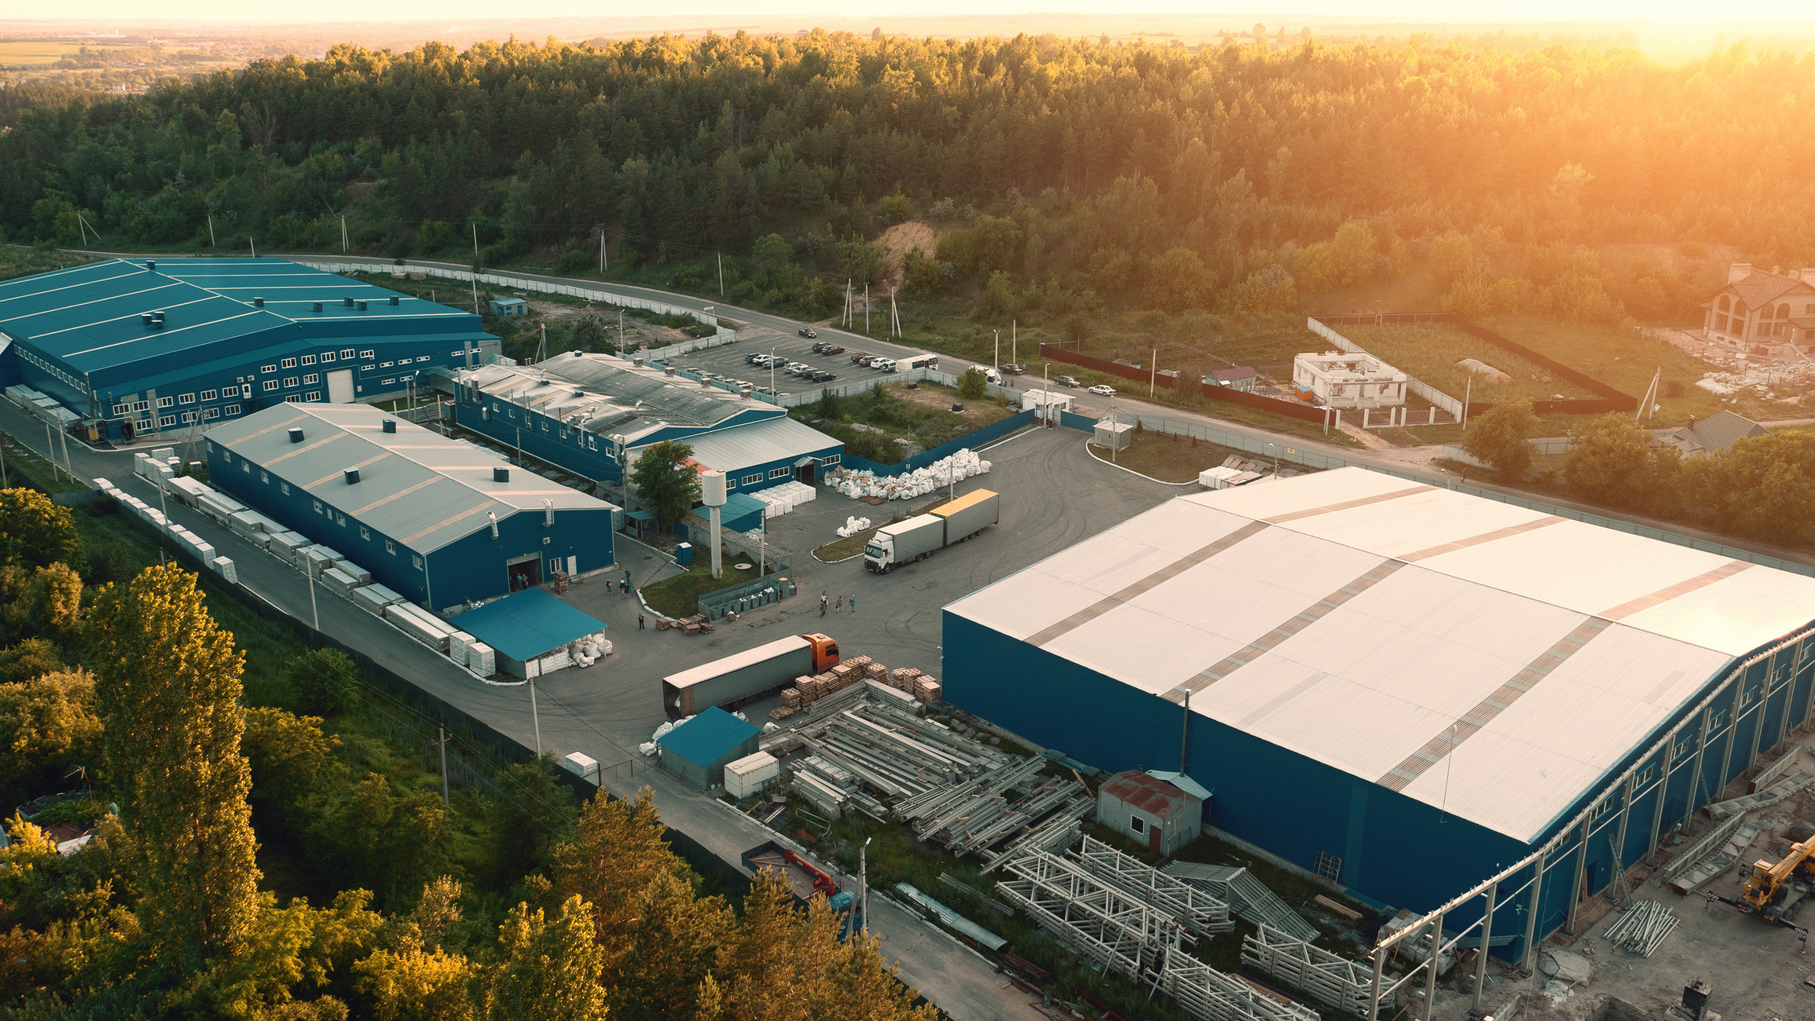
TI3094
PPST IV
Terima Kasih

